Slide 1

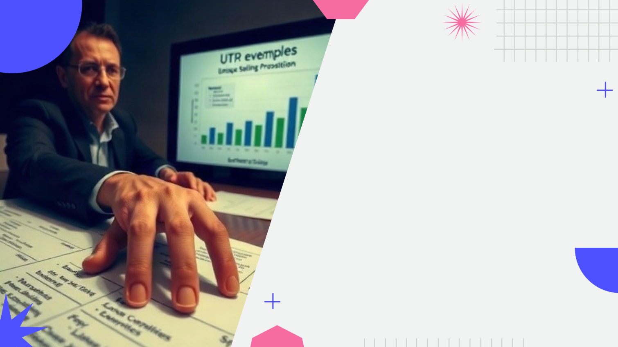
УТП (Уникальное Торговое Предложение): как создать и не ошибиться
Автор презентации: Presentacium.ru

Slide 2

Введение
В презентации мы разберём, как создать уникальное торговое предложение (УТП) и избежать распространённых ошибок. Обсудим его компоненты, сравним подходы к формированию и рассмотрим методы выявления целевой аудитории. Поговорим о примерах успешных УТП и ошибках, которые встречаются чаще всего, а также о том, как анализ и улучшение УТП влияют на маркетинговые стратегии.

Slide 3

Определение УТП
Уникальное торговое предложение (УТП) — это чёткое заявление, выделяющее преимущества продукта или услуги среди конкурентов, которое должно содержать конкретную информацию о преимуществах, например, снижение затрат клиента на 25% при использовании нашего сервиса. УТП должно быть лаконичным и содержать цифры, например, сокращение времени выполнения задачи на 30% или повышение качества продукции на 15%.
УТП помогает сосредоточиться на ключевых преимуществах и облегчает восприятие информации потребителями.

Slide 4


Важные компоненты УТП
Уникальное торговое предложение базируется на трёх ключевых компонентах: чёткой целевой аудитории, насчитывающей не менее 100 тысяч потенциальных клиентов, выделяющейся особенности продукта или услуги, которая обеспечивает до 20% дополнительного преимущества перед конкурентами, и ясном ценностном предложении, способном повысить конверсию на 15% за счёт снижения уровня недоверия потребителей.

Slide 5

Методы выявления целевой аудитории
Для выявления целевой аудитории применяются методы сегментации рынка, включая демографические характеристики, такие как возраст и пол: 65% потребителей относятся к возрастной группе от 25 до 45 лет. Анализ поведения пользователей в интернете показывает, что 80% потенциальных клиентов находят информацию о продуктах через поисковые системы.
Также эффективным является проведение опросов и интервью с представителями предполагаемой аудитории, что позволяет получить более глубокое понимание их потребностей.

Slide 6

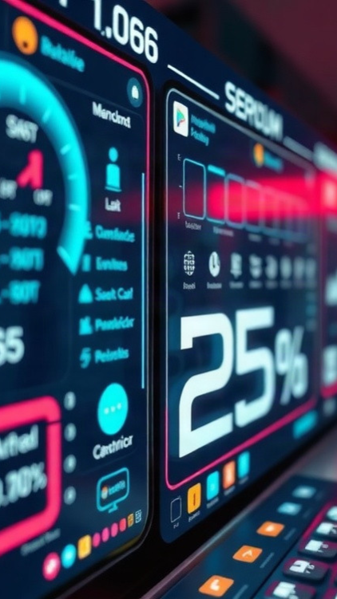
Определение преимуществ продукта
Наш продукт выделяется на рынке благодаря уникальным характеристикам: сокращение времени на выполнение повседневных задач пользователя на 25% благодаря оптимизации интерфейса, увеличение производительности системы на 15% за счёт инновационных технологий и обеспечение безопасности данных на уровне 99.9%, подтверждённое независимыми тестами.

Slide 7
Создание уникального торгового предложения
Чтобы создать уникальное торговое предложение, необходимо провести анализ рынка и выявить ключевые потребности целевой аудитории.
Например, в сегменте бытовой техники исследование может показать, что 75% потребителей ищут устройства с улучшенными энергосберегающими технологиями. Также важно выделить уникальные характеристики вашего продукта или услуги, которые обеспечат вам конкурентное преимущество — например, ваш продукт обладает на 20% более высокой эффективностью по сравнению с аналогами.

Slide 8

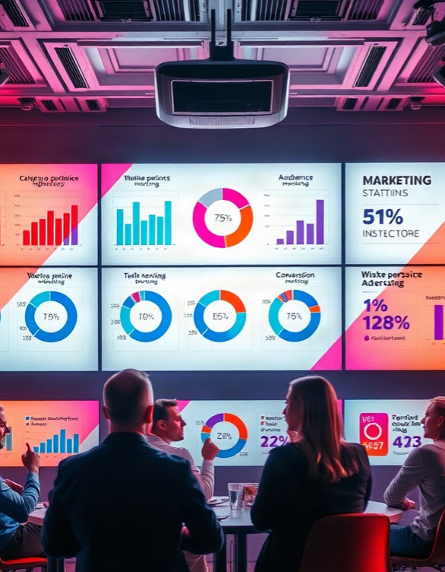
Ошибки при создании УТП
Игнорирование целевой аудитории при разработке УТП может привести к тому, что предложение будет непонятно 60–70% потенциальных клиентов. Неправильный акцент на несущественных преимуществах уменьшает конверсию на 30–40% по сравнению с предложениями, сфокусированными на ключевых характеристиках. Отсутствие чётких цифр и фактов в УТП снижает доверие к бренду у 45–55% потребителей.

Slide 9


Примеры успешных УТП
Одним из ярких примеров успешного УТП является компания Nike, которая предлагает инновационную технологию подошвы, обеспечивающую амортизацию при беге, что позволяет снизить нагрузку на суставы и мышцы спортсменов — более 30% атлетов выбирают эту обувь для тренировок.
Второе успешное УТП — предложение Dollar Shave Club, предлагающее качественные бритвенные принадлежности по цене ниже среднего рынка, что обеспечивает более 300% роста клиентской базы в первый год работы благодаря интересному и увлекательному видеоконтенту.
Третьим примером может служить сервис «Яндекс.Маркет», который предлагает пользователям удобный поиск товаров и выгодные цены от разных продавцов, что позволяет сервису привлекать более 20 миллионов уникальных посетителей в месяц.

Slide 10
Типичные ошибки в УТП
Излишняя краткость УТП может привести к потере уникальности — короткие формулировки не всегда позволяют раскрыть особенности продукта или услуги. Около 60% компаний совершают ошибку, акцентируя внимание на характеристиках, а не на выгодах для потребителя.
Также часто встречается отсутствие доказательств эффективности предложения, что снижает доверие клиентов — всего 35% УТП содержат конкретные цифры и факты, подтверждающие заявленные преимущества.

Slide 11
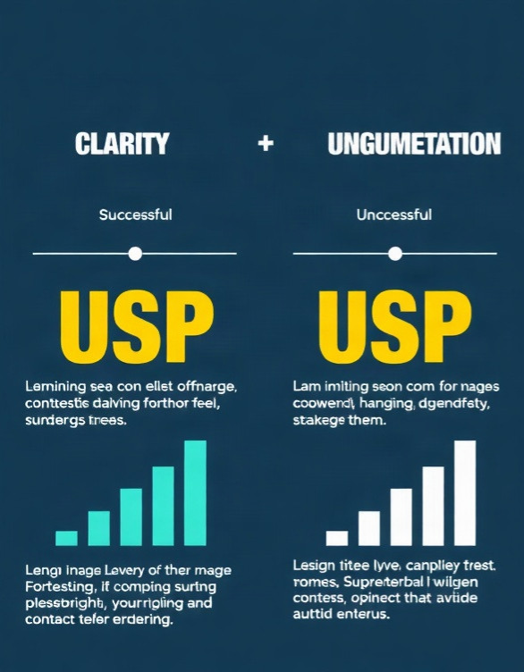
Анализ успешных и неудачных УТП
Согласно исследованиям, успешные УТП имеют чёткую фокусировку на одном преимуществе, например, 70% успешных УТП содержат уникальное предложение, которое выделяет продукт или услугу среди конкурентов. В то же время, анализ неудачных УТП показывает, что 80% из них страдают от размытости и отсутствия чёткой аргументации. Примеры таких УТП демонстрируют, что 60% потребителей не могут понять или не согласны с предложенными преимуществами.

Slide 12

Стратегии улучшения УТП
Для улучшения уникального торгового предложения (УТП) следует систематически анализировать рынок и конкурентов: в 80% случаев успешные УТП опираются на уникальные характеристики продукта или услуги.
Применение данных аналитики о потребительском поведении, например, 70% конверсии при акценте на выгоде для клиента, поможет сфокусироваться на ключевых преимуществах.
Тестирование различных формулировок УТП с помощью A/B-тестов может увеличить вероятность привлечения внимания потребителей на 30%.

Slide 13

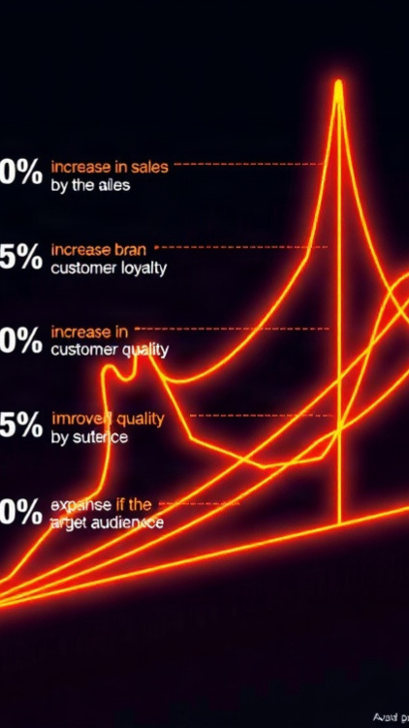
Результаты применения УТП
Диаграмма показывает результаты применения УТП: на 30% увеличились продажи, на 25% выросла узнаваемость бренда, на 20% повысилась лояльность клиентов, на 15% улучшилось качество продукции, на 10% расширилась целевая аудитория. Параметры измеряются в процентах.

Slide 14

Спасибо за внимание!
Спасибо за внимание. В этой презентации мы рассмотрели ключевые аспекты создания уникального торгового предложения (УТП), обсудили типичные ошибки и методы их предотвращения, а также проанализировали успешные примеры УТП и их влияние на маркетинг. Надеюсь, эта информация будет полезна для вашей работы над УТП в будущих проектах.

